Slide 1
5.grupas pieredzes stāsts 2022.gads
Lomu spēle “Zoodārzs”

Slide 2
Lomu spēle “Zoodārzs”
Mērķis: Nostiprināt bērnu zināšanas par zoodārza pārstāvjiem un darbiniekiem, mācīt sadarboties un attīstīt spēles prasmes.
Uzdevumi: Veicināt bērnu radošumu, balstoties uz iegūtajām zināšanām, nostiprināt spēju organizēt darba vietu;
Attīstīt spēju sadalīt spēles lomas un patstāvīgi risināt konfliktus, kas rodas spēles laikā;
Paplašināt vārdu krājumu pēc dotās tēmas un pilnveidot prasmi veidot teikumus un dialogu;
Audzināt mīlestību pret dzīvniekiem; mācīt izrādīt atbilstošas emocijas;
Mācīt ievērot draudzīgas attiecības.

Slide 3
Gatavošanās spēlei
Literatūras lasīšana;
Pārrunas par dzīvniekiem pēc ilustrācijam;
Multfilmu skatīšanās par zoodārzu;
Pārrunas par drošības noteikumiem zoodārzā;
Pārrunas par profesijām, kuras ir saistīti ar zoodārzu;

Slide 4
Didaktiskās spēles izspēlēšana;
Albuma “Zoodārzs” veidošana;
Biļešu izgatavošana;
Atribūtu sagatavošana spēlei;

Slide 5
Kustību spēles;
Pirkstu un runas spēles;
Mīklas minēšana;
Vizuālā un mākslas darbība (zīmēšana, veidošana, konstruēšana un t.t.)

Slide 6
Metodes un paņēmieni
Ilustrācijas un grāmatas izpēte;
Pārrunas (ar jautājumu palīdzību);
Multfilmu vai prezentācijas skatīšana, apspriešana;
Kustību un pirkstu rotaļas;
Dziedāšana un dejošana;
Didaktiskās spēles izspēlēšana;
Situāciju izspēle;
Radošā darbība;
Komandas darbs.

Slide 7
Bērnu redzesloka paplašināšana
Mērķis: Paplašināt un aktivizēt vārdu krājumu pēc dotās tēmas rotaļdarbībā. (Piemēram: atkārtojam dzīvnieku un viņu mazuļu nosaukumus, nosaucam dzīvniekus pamazināmā formā, nosaucam dzīvnieku ķermeņa daļas, mācamies jaunus vārdus (вольер, хищники, травоядные) un t.t.)
Rotaļdarbības: Skatoties prezentācijas pēc dotās tēmas, lasot grāmatas vai izpētot ilustrācijas, cenšos pievērst bērna uzmanību jauniem vārdiem, skaidroju to nozīmi.

Slide 8
Vārdus, kurus skaidroju: копыта, ласты, пасть, клыки, когти, грива, хобот, бивни, хищник, травоядные, цепкая, скользкий, косолапый, вольер, подстерегает, пасётся, щиплет.
Spēlējam spēles:
“Nosauc mīļi” (слон – слоник),
“Saskaiti cik” (один лев, два льва, …пять львов),
“Apraksti kāds” (Слон (какой?) – большой, огромный, серый, сильный…)

Slide 9
“Kas? Ko dara?” (лев – бегает, охотится, рычит…),
“Ko jūs redzējāt zoodārzā?” (pedagogs rāda attēlus vai rotaļlietas, bērni atbild: зебру, крокодила, слона…),
“Atmini pēc apraksta” (вертлявая, длиннохвостая, лазает, срывает бананы…- обезьяна),
Dzejoļi ar kustībam: “Весёлый зоопарк”, “У жирафа пятна, пятна…” (https://www.youtube.com/watch?v=9qu2TwyyJII) , “Чудесное превращение”, “Мы идём сегодня в парк”, Кукутики – Зоопарк (https://www.youtube.com/watch?v=8t0VwxaC09Y) .

Slide 10
Ar atgādnes palīdzību mācu bērnus veidot stāstu:

Slide 11
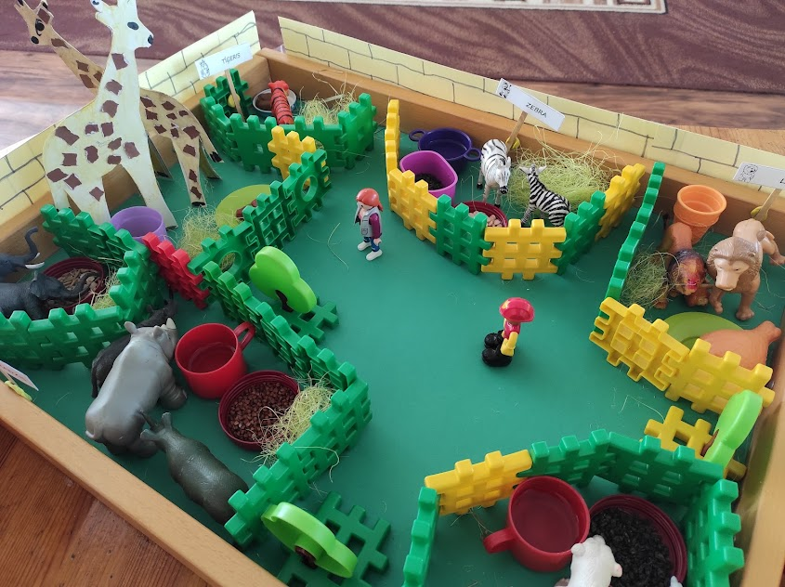
Lomu spēle “Zoodārzs” vecākiem bērniem
Atribūtu sagatavošana spēlei

Slide 12
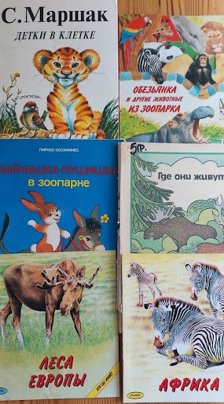
Sagatavošanas darbs

Slide 13
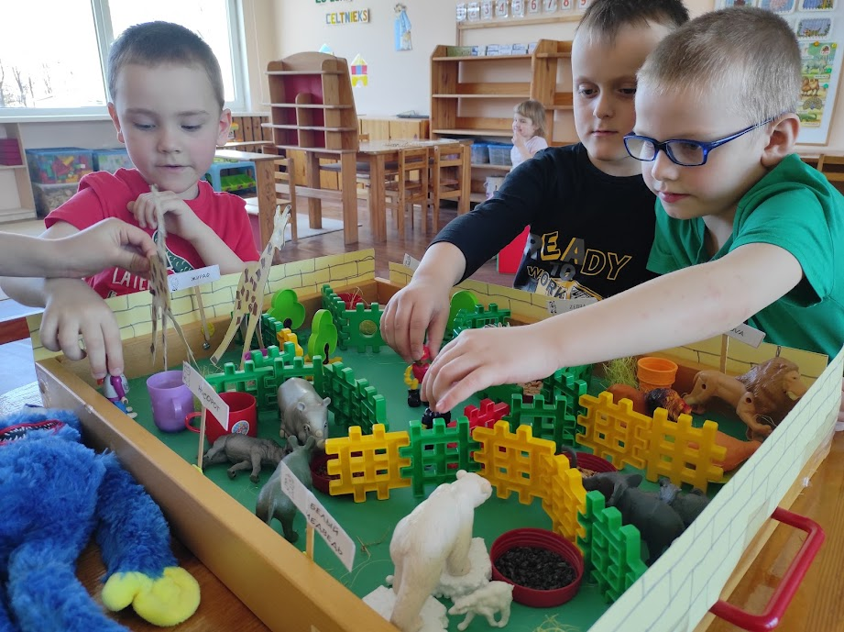
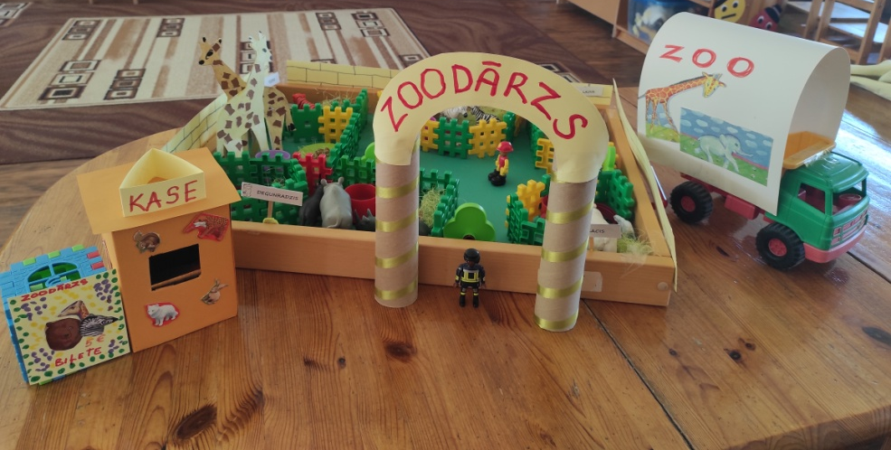
Situāciju izspēle

Slide 14
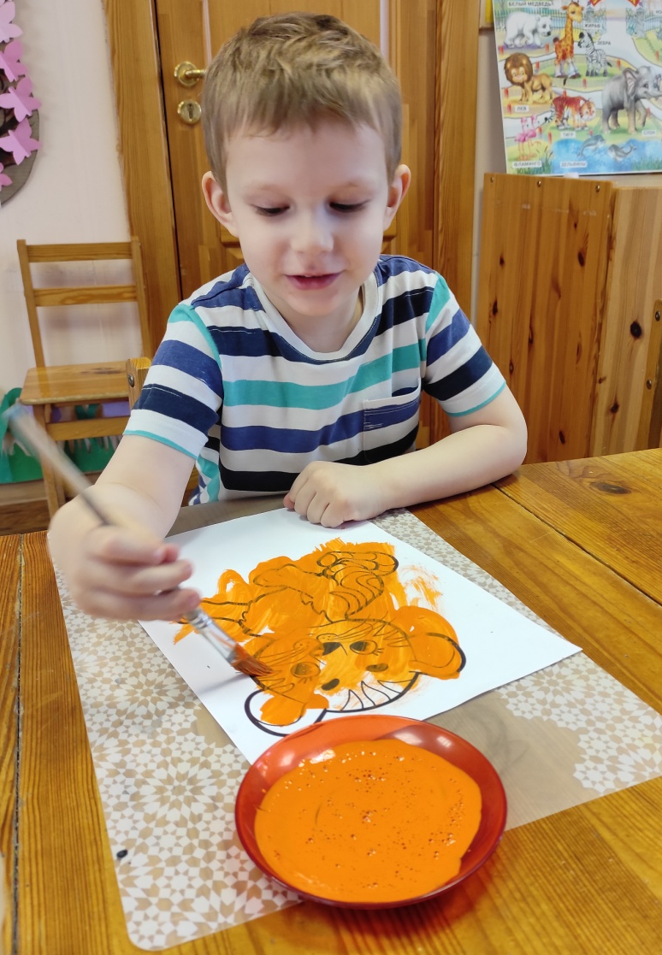
Lomu spēle “Zoodārzs” jaunākiem bērniem Atribūtu sagatavošana spēlei

Slide 15
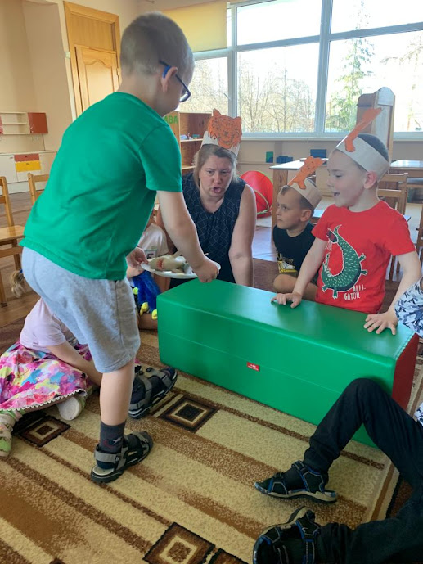
Situāciju izspēle

Slide 16
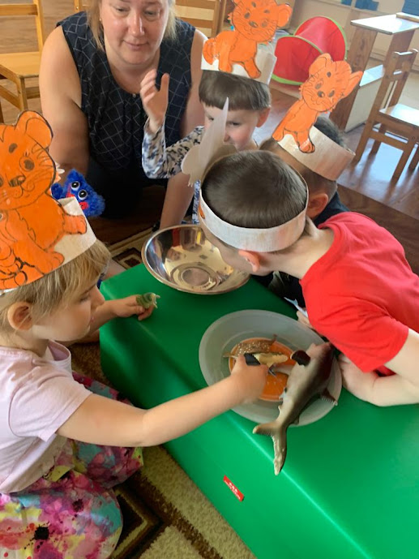
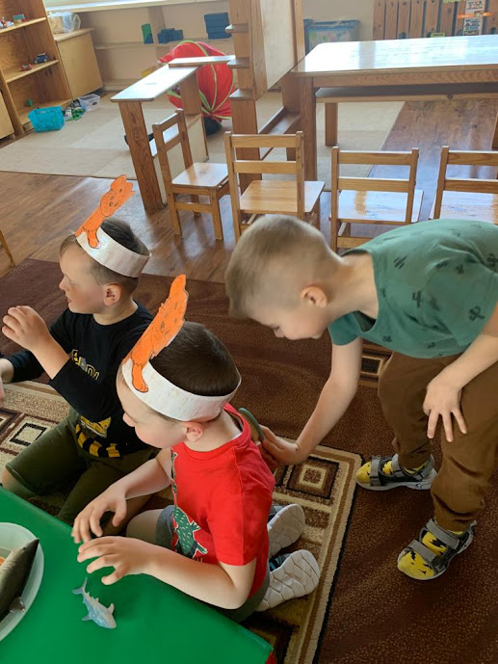

Slide 17
Sagatavoja speciālais pedagogs Inga Seļivanova
Papildus iestādes fotogrāfijām prezentācijā izmantoti attēli
no interneta resursiem

Slide 18
Paldies par uzmanību!

